Slide 1




UBND XÃ GÒ QUAO
UBND XÃ GÒ QUAO
TRƯỜNG TIỂU HỌC VĨNH PHƯỚC B
Môn: Tiếng Việt
Giáo viên: Trần Hoàng Diệu
Giáo viên: Trần Hoàng Diệu

Slide 2



TIẾNG VIỆT 1

Slide 3









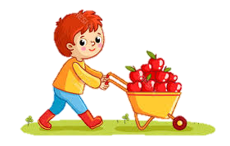

TRÒ CHƠI HÁI TÁO
cái rìu
cái địu
quả lựu
con cừu
hưu

Slide 4

ÔN TẬP
VÀ KỂ CHUYỆN
BÀI
45
1
Đọc
củi
cửi
chào
đẽo
rau
câu
rêu
dịu
sưu

Slide 5
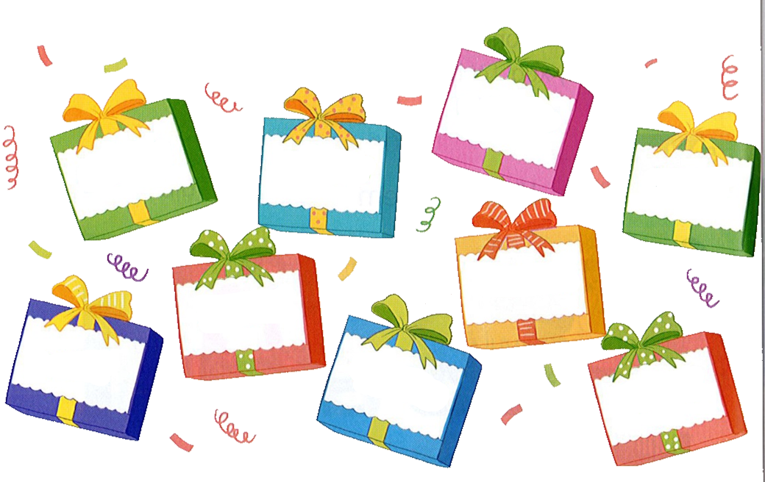
4
ngôi sao
khâu vá
3
9
1
gửi quà
kéo co
6
8
cây cau
2
kêu gọi
5
vui vẻ
chịu khó
7
mưu trí

Slide 6
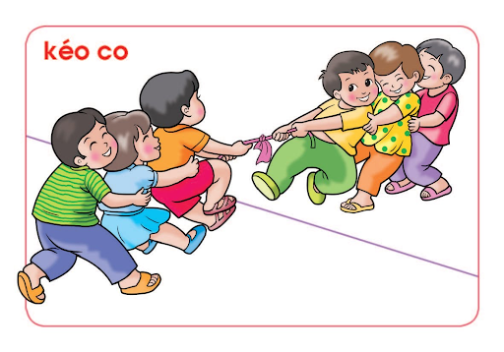
Notes:
Chói lọi: sáng và đẹp rực rỡ. VD: Nắng hè chói lọi; “Đồn rằng chúa mở khoa thi/Bảng vàng chói lọi đỗ thì tên anh”.

Slide 7
Nghỉ hè, nhà Hà đi Tam Đảo. Khi tán cây, ngọn cỏ còn thiu thiu ngủ, Hà đã dậy ngắm mây mù. Đến trưa, trời như vào thu. Mùa hè ở Tam đảo quả là dễ chịu.
1
2
3
4
Notes:
GV chú ý giải thích cho HS hiểu tác dụng của dấu ngoặc kép.

Slide 8
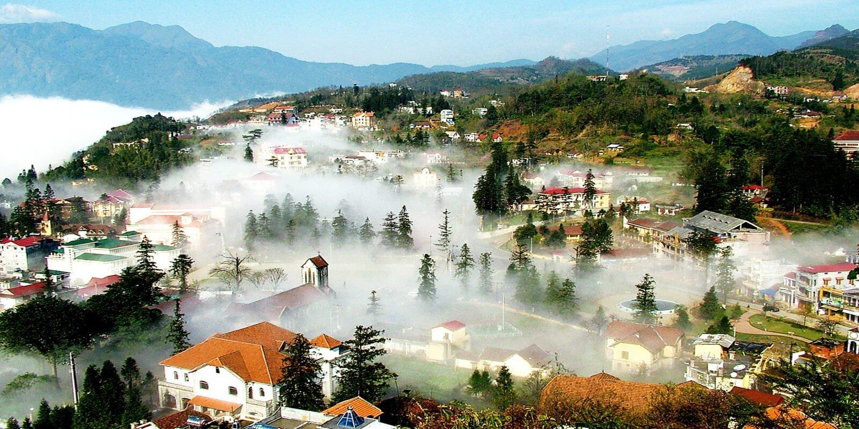
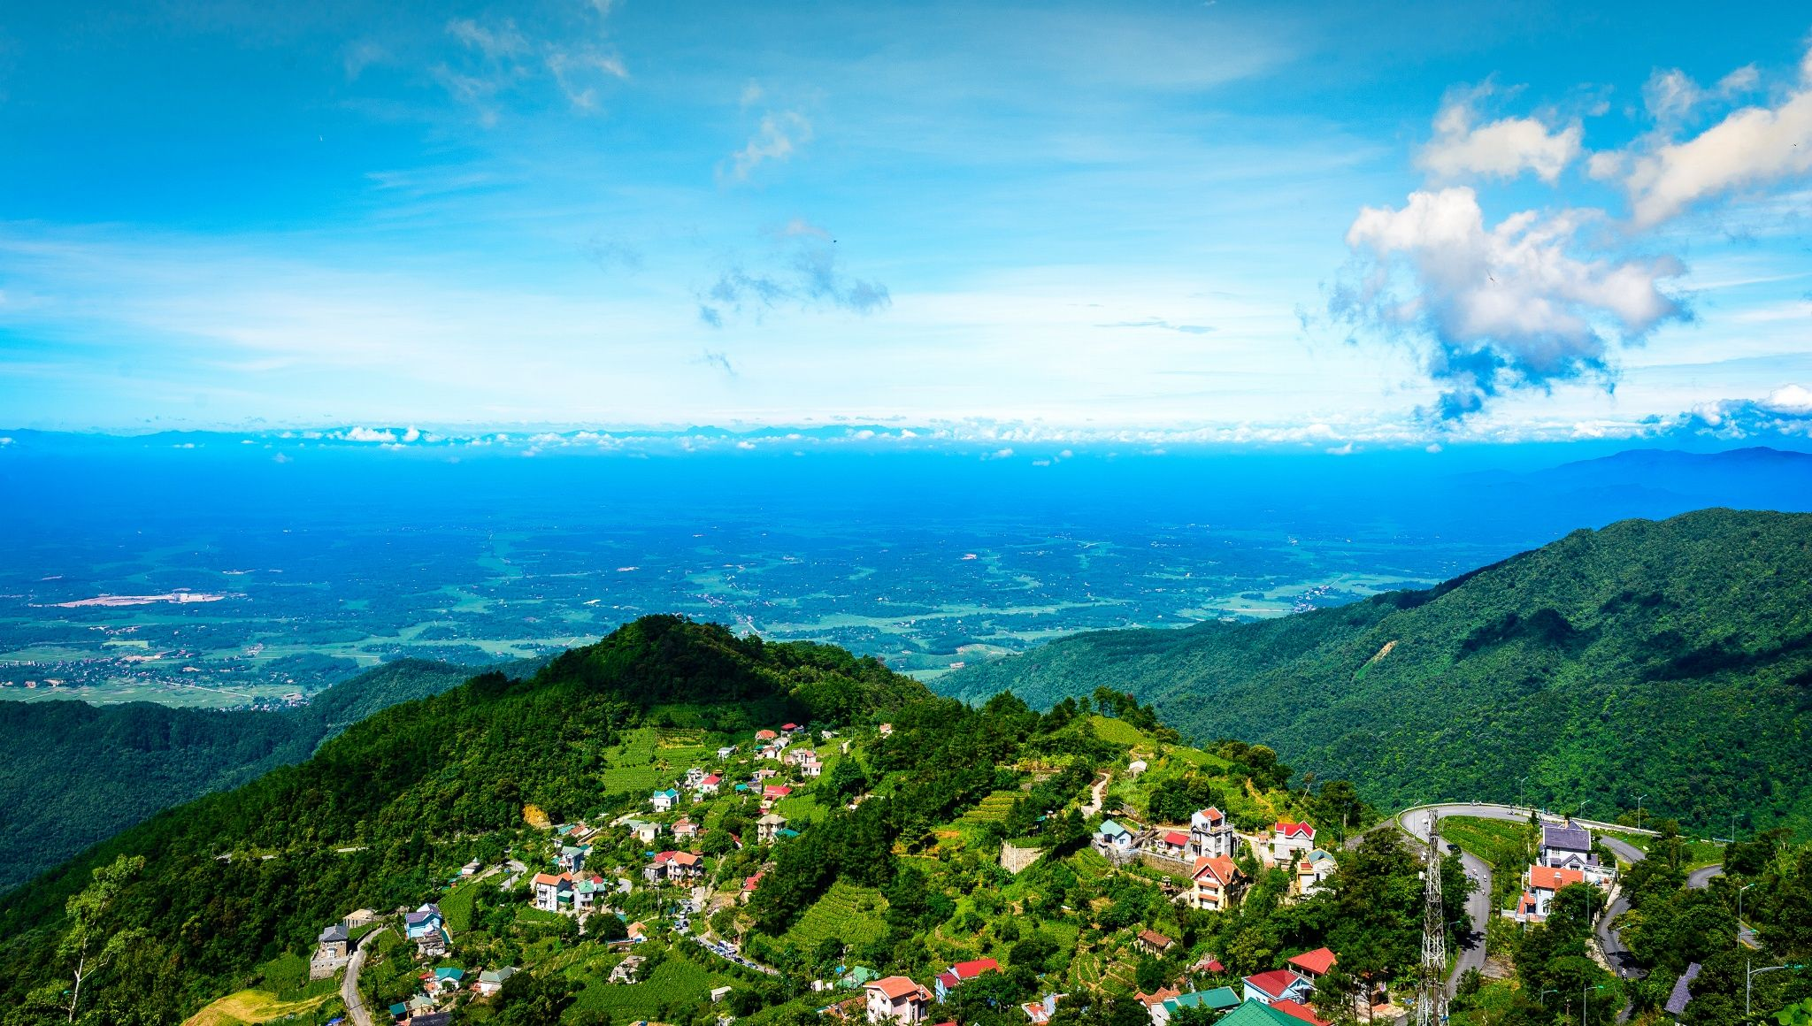
Notes:
Tam Đảo ở Vĩnh Phúc nhé thầy cô.

Slide 9
Nghỉ hè, nhà Hà đi Tam Đảo. Khi tán cây, ngọn cỏ còn thiu thiu ngủ, Hà đã dậy ngắm mây mù. Đến trưa, trời như vào thu. Mùa hè ở Tam đảo quả là dễ chịu.
Nghỉ hè, nhà Hà đi đâu?
Hà ngắm mây mù khi nào?
Mùa hè ở Tam Đảo như thế nào?

Slide 10



Thư giãn nào!

Slide 11
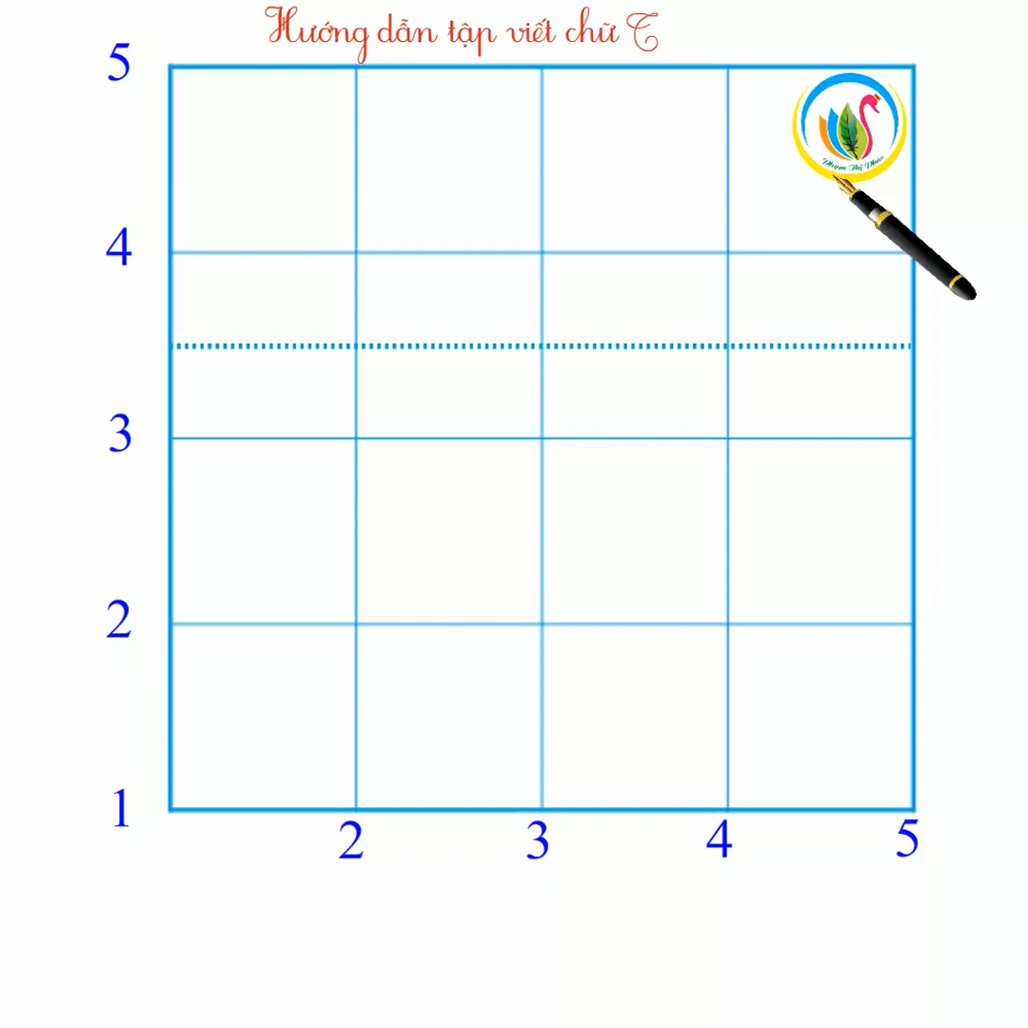

Slide 12
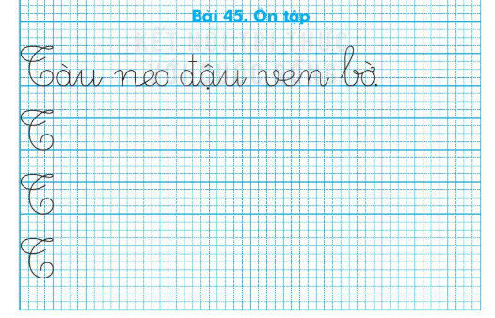
3
Viết vở

Slide 13
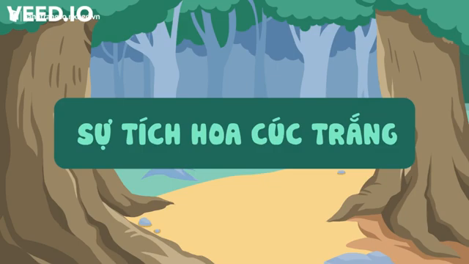

Slide 14
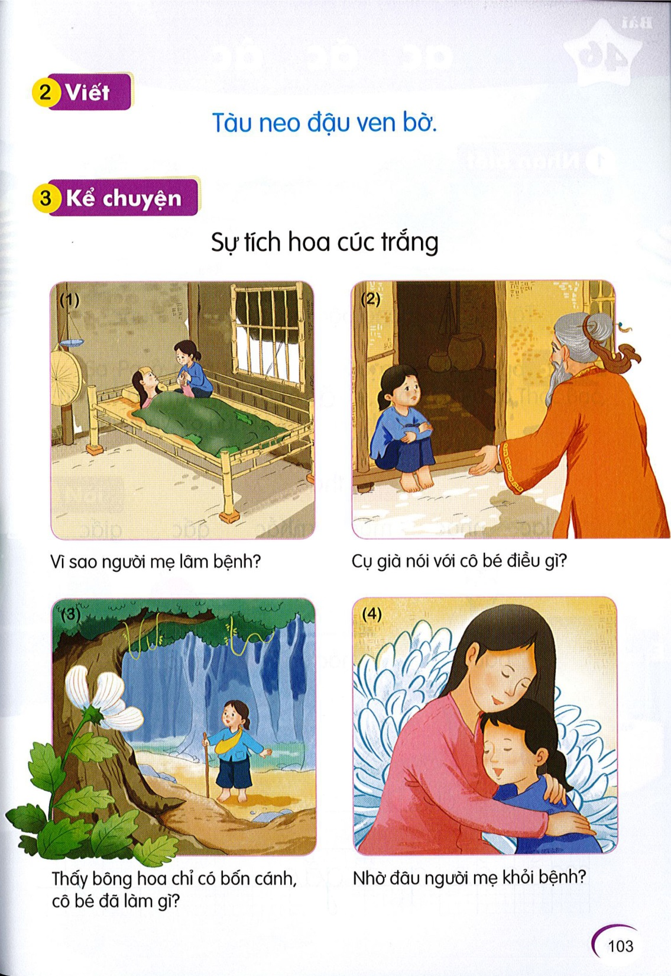
Sự tích hoa cúc trắng

Slide 18

Sự tích hoa cúc trắng

Slide 19

Nội dung:
Ca ngợi tấm lòng hiếu thảo của cô bé đối với người mẹ.

Slide 20


Slide 21
Dặn dò

